Slide 1
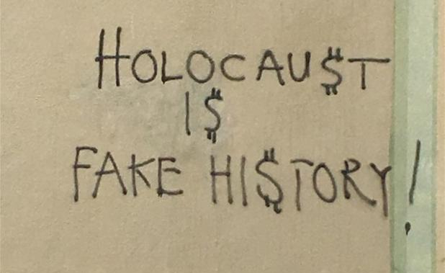
En kort notis om fornektelse
Foto: Daniel Weiner / NBC
Hvordan argumentere en fornekter
Notes:
Denne presentasjonen kan brukes til å snakke
Bildet er hentet fra en nyhetssak knyttet til tagging på en synagoge i Seattle. https://www.nbcnews.com/news/us-news/seattle-police-search-suspects-after-holocaust-denial-graffiti-left-synagogue-n732306

Slide 2
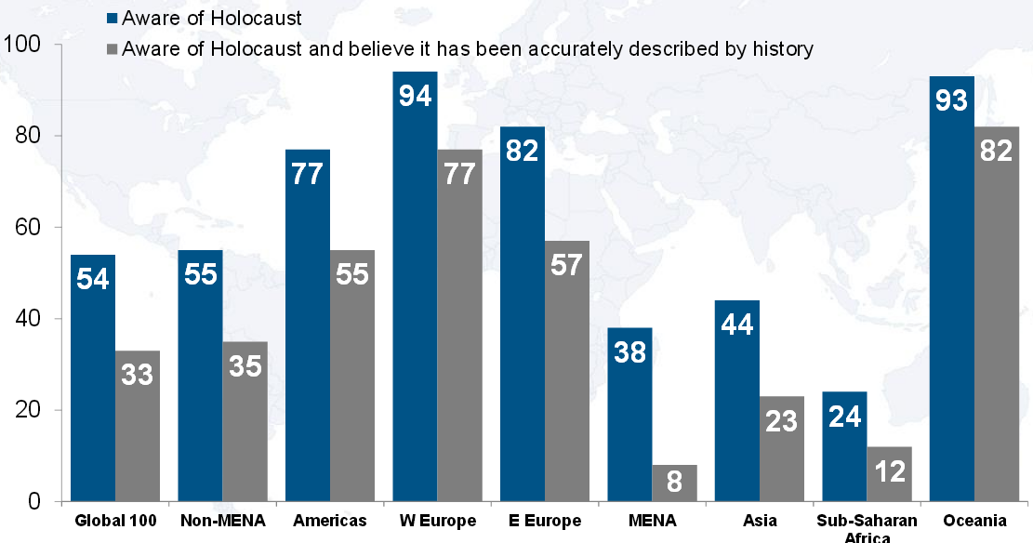
Oppslutning om Holocaust som fakta
Notes:
Spørsmål en kan reflektere over med elevene:
Hvorfor er det så ujevnt?
Hva kan forklare forskjellene?
Hvem av disse er mest kritisk?
Kilde: https://www.theatlantic.com/international/archive/2014/05/the-world-is-full-of-holocaust-deniers/370870/

Slide 3
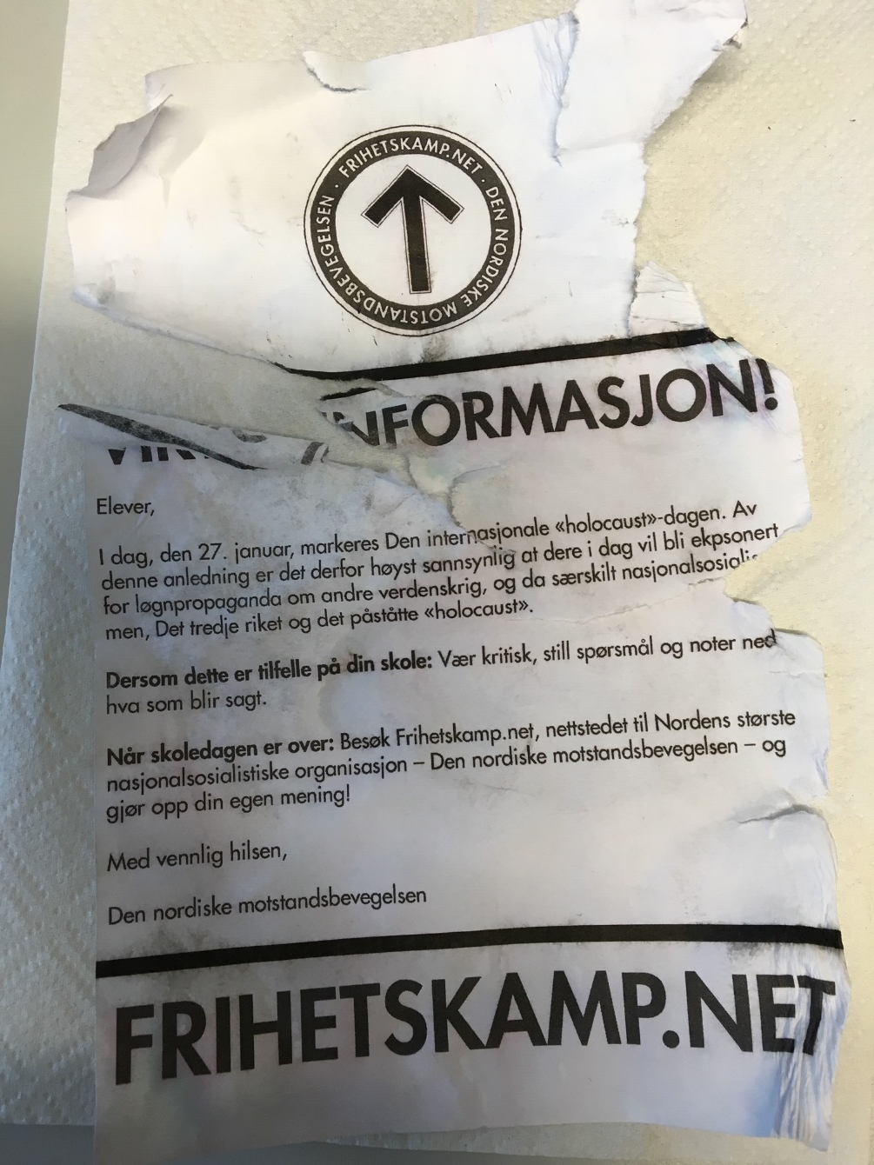
Notes:
Flyer funnet ved en videregående skole i Oslo, januar 2016. Hva slags dokument er dette?

Slide 4
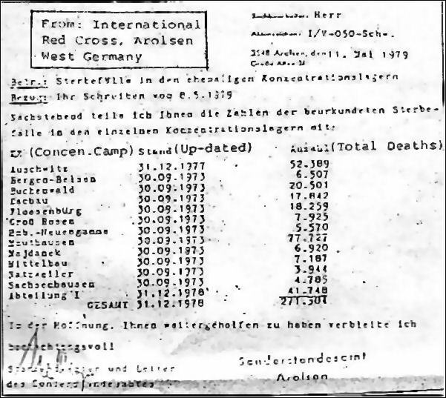
1. Det var ikke så ille.
Det var ikke så mange som døde i konsentrasjonsleirene som blir anslått
Man lyver om det riktige tallet, som var nærmere 300.000 i følge de som fornekter.
Dette baseres på dokumentet (et brev fra Bad Arolsen) til høyre. Denne informasjonen er om tyske jøder, og Røde kors tilbakeviste gyldigheten til brevet i 1975
Faksimile: Røde Kors
Notes:
Eksempel: https://www.thestudentroom.co.uk/showthread.php?t=3864989

Slide 5
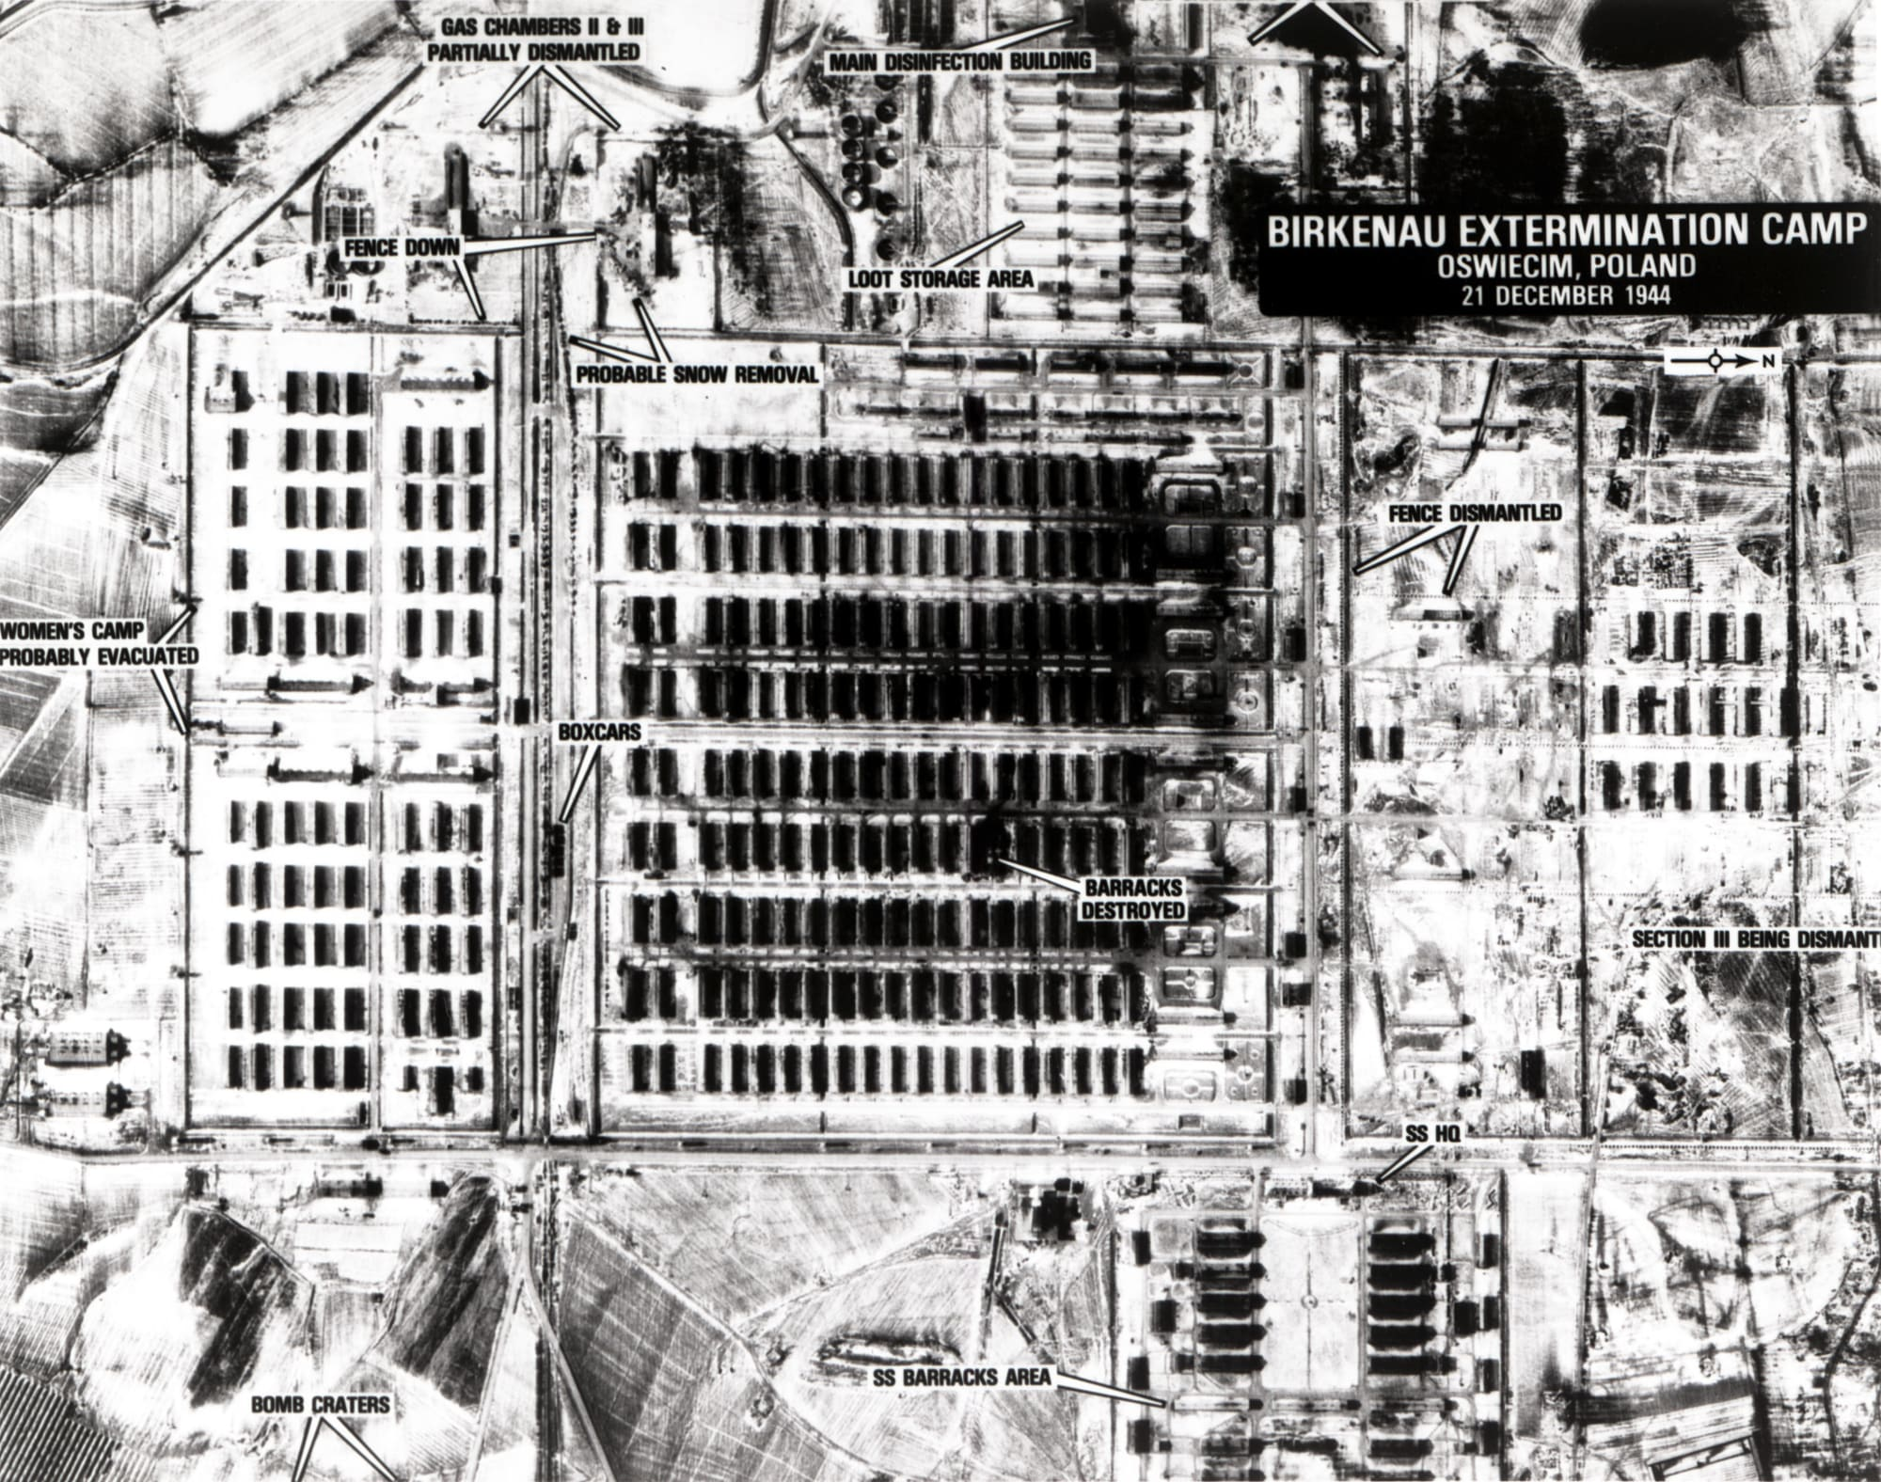
2. Det var ingen leire.
Det var aldri noen konsentrasjonsleirer.
Ruinene av de aktuelle byggene har blitt plassert der i ettertid av andre (sionister, kommunister, New World Order, Illumminati, listen er lang)
Foto: Gallerie Bilderwelt / Getty Images

Slide 6
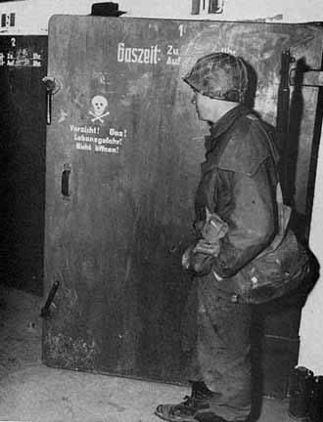
3. Det var i hvert fall ingen gasskammer!
Gasskamrene var til avlusing av store mengder mennesker
Ikke noe mer. Rene praktiske løsninger
De tilsynelatende manglende empiriske restene (gass, leveranser, planer, bilder) tilsier at det var ingen gasskammer i bruk.
Klarer ikke helt å svare på hvorfor togene bare kom og kom og kom. Ingen dro. (så mange millioner dør ikke av seg selv)
Foto: Ukjent / Getty Images

Slide 7
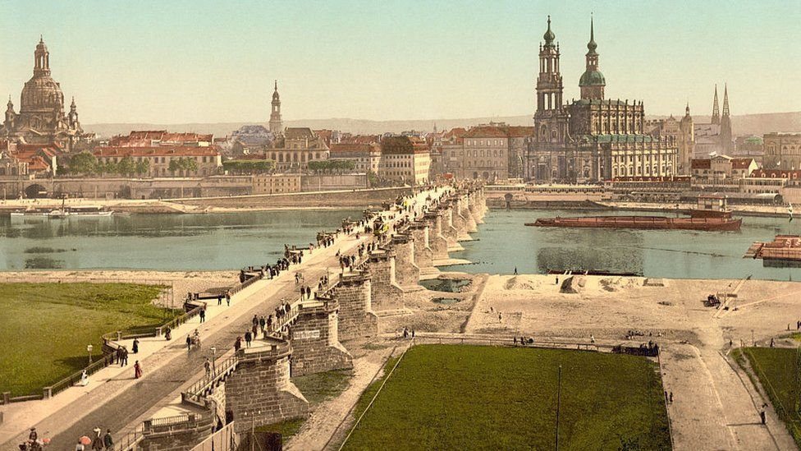
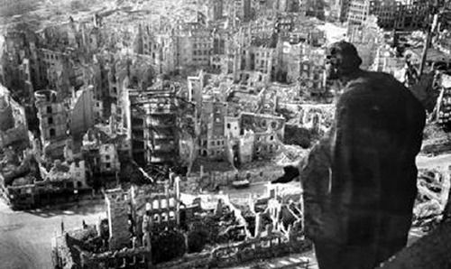
4. Andre var like ille.
To eksempler:
De allierte bombet Dresden og drepte tusenvis av flyktninger og en av barokkens viktigste byer – uten at noen ble stilt til rette for det
Stalins folkemord på alle som jobbet med nazistene etter andre verdenskrig, og alle motstandere for øvrig.
Foto: Ukjent / Getty Images
Foto: Ukjent / Getty Images
Notes:
Eksempel: https://www.crunchyroll.com/forumtopic-936349/mein-kampf-sold-out-in-germany. Se post av DanteVStheWorld 19.01.2016. Inkluderer også brevet fra røde kors.
Mer om bombingen av Dresden: https://www.vg.no/nyheter/utenriks/i/opQnoK/75-aar-siden-infernoet-i-dresden-bombingen-fortsatt-omdiskutert og https://www.bbc.com/news/world-europe-51448486

Slide 8
Holocaust fant sted.
Objektive bevis:
Demografiske endring i Øst-Europa
Tyske lover og offisielle dokumenter
Leirene
Subjektive bevis:
Fortellinger fra de overlevende,
Fortellinger fra de som så det skje
Vitneuttalelser fra Nurembergrettsaken/krigs-oppgjøret

